Slide 1
数据结构 第十五讲
B树与红黑树
刘烨斌
清华大学自动化系
2019年12月27日

Slide 2

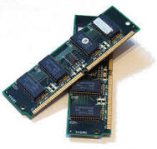



B树：背景
分级存储
数据规模的增长远远快于存储能力的增长
为何不扩大内存？存储器容量越大则访问速度越慢，即需要在存储容量及访问速度上做折中
静态随机
存储器
速 度
动态随机
存储器
少, 快
傲腾
固态硬盘
多, 慢
磁硬盘
密 度
使用高速缓存策略（分级存储）
静态随机访问存储器（SRAM），CPU的高速缓存，是磁盘（硬盘）存取速度的100万倍（10⁶）
动态随机访问存储器（DRAM），内存，是磁盘（硬盘）存取速度的10万倍（10⁵）

Slide 3
B树：背景
分级存储
由内存和外存组成二级存储系统，数据全部存放于外存
计算过程中将内存作为外存的高速缓存，存放最常用的数据复制
借助高效的调度算法，将“高速”与“大容量”结合
两个相邻存储级别之间的数据传输称为“I/O操作”
如前，内存与外存之间的访问速度差异在5到6个数量级
因此，数据结构和算法的设计应尽可能降低外存的访问次数

Slide 4
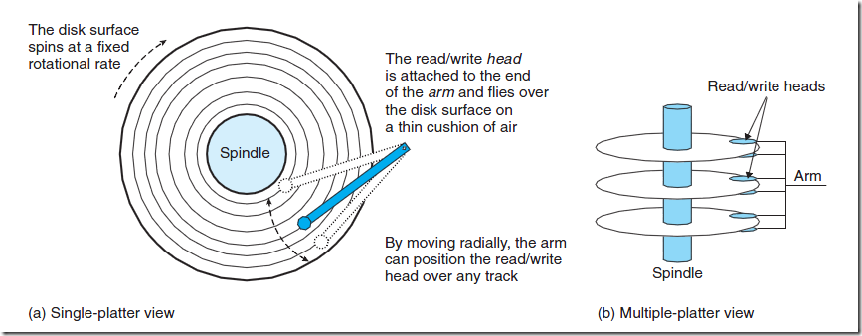
B树：背景
分级存储
当数据规模大到内存无法容纳需要存储于外存时，传统的AVL树由于查找过程的访问次数过多，效率极大降低
磁盘往往不是严格按需读取，而是每次都会预读，即使只需要一个字节，磁盘也会从这个位置开始，顺序向后读取一定长度的数据放入内存。这样做的理论依据是计算机科学中著名的局部性原理：当一个数据被用到时，其附近的数据也通常会马上被使用
就时间成本而言，外存中读取连续一千个字节和读取单个字节几乎没有区别

Slide 5
B树：多路平衡查找
多路搜索树
将二叉搜索树改为多路搜索树，每个节点数据变多，降低读取次数，提高时间效率。
如下图，通过左右孩子合并，得到四路搜索树
进一步可推广到2^{k}路搜索树，统称多路搜索树
每搜索一层，都在对应的“大节点”读取一组关键码
取k=8（每个大节点有255个关键码及256个分支），则在1G个记录里读取1个记录，所涉及外存访问次数从30次降低到4-5次

Slide 6
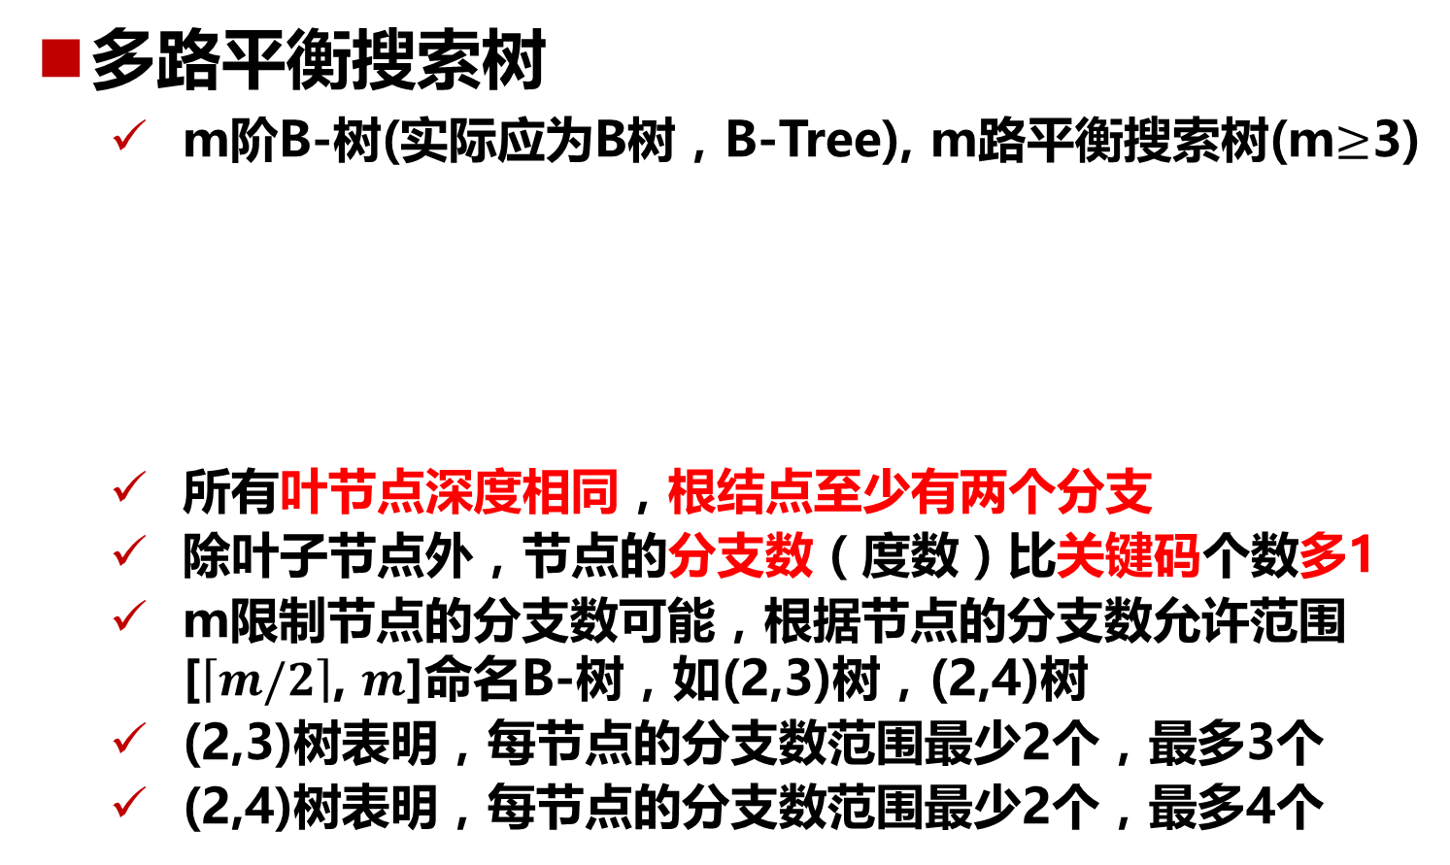
B树：多路平衡查找
多路平衡搜索树
m阶B-树(实际应为B树，B-Tree), m路平衡搜索树(m$≥$3)
所有叶节点深度相同，根结点至少有两个分支
除叶子节点外，节点的分支数（度数）比关键码个数多1
m限制节点的分支数可能，根据节点的分支数允许范围[$\left\lceil m/2\right\rceil$, $m$]命名B-树，如(2,3)树，(2,4)树
(2,3)树表明，每节点的分支数范围最少2个，最多3个
(2,4)树表明，每节点的分支数范围最少2个，最多4个
53
3阶B-树((2,3)树)
25
4阶B-树((2,4)树)
36
77
89
13
34
43
49
19
41
51
75
79
84
97
7
19
22
28
37
40
41
46
52

Slide 7
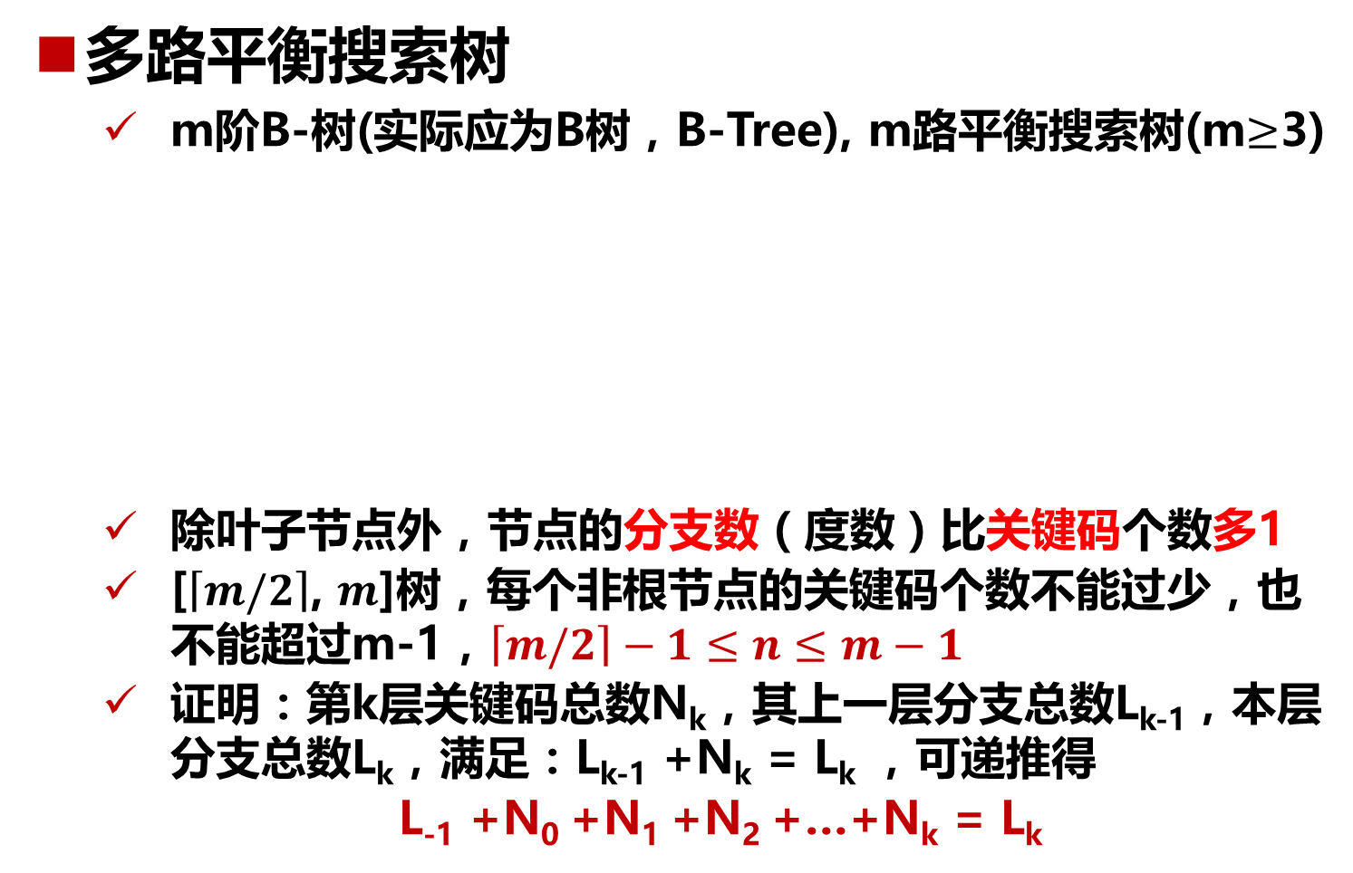
B树：多路平衡查找
多路平衡搜索树
m阶B-树(实际应为B树，B-Tree), m路平衡搜索树(m$≥$3)
除叶子节点外，节点的分支数（度数）比关键码个数多1
[$\left\lceil m/2\right\rceil$, $m$]树，每个非根节点的关键码个数不能过少，也不能超过m-1，$\left\lceil m/2\right\rceil −1≤n≤m−1$
证明：第k层关键码总数N_{k}，其上一层分支总数L_{k-1}，本层分支总数L_{k}，满足：L_{k-1} +N_{k} = L_{k} ，可递推得
L₋₁ +N₀ +N₁ +N₂ +…+N_{k} = L_{k}
53
3阶B-树((2,3)树)
25
4阶B-树((2,4)树)
36
77
89
13
34
43
49
19
41
51
75
79
84
97
7
19
22
28
37
40
41
46
52
可以证明：最底层叶子节点的分支总数（紫色键）比树的关键码总数N多1

Slide 8
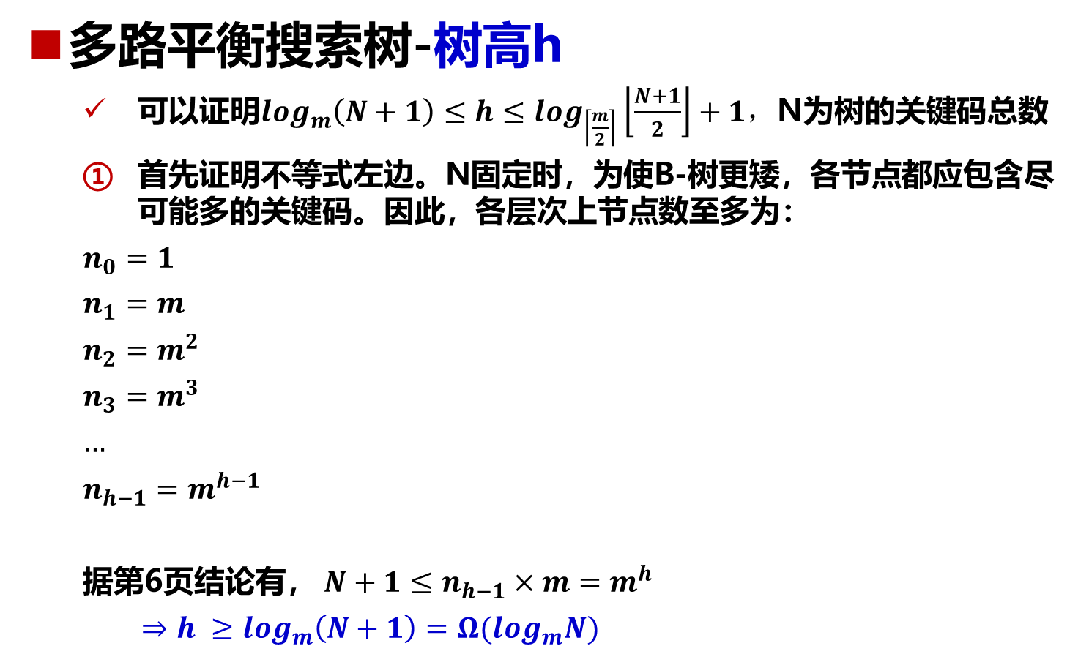
B树：多路平衡查找
多路平衡搜索树-树高h
可以证明$\log_{m}\left(N+1\right)≤h≤\log_{\left\lceil \frac{m}{2}\right\rceil }\left\lfloor \frac{N+1}{2}\right\rfloor +1，$N为树的关键码总数
首先证明不等式左边。N固定时，为使B-树更矮，各节点都应包含尽可能多的关键码。因此，各层次上节点数至多为：
$$n_{0}=1$$
$$n_{1}=m$$
$$n_{2}=m^{2}$$
$$n_{3}=m^{3}$$
$$…$$
$$n_{h−1}=m^{h−1}$$
据第6页结论有， $N+1≤{n_{h−1}×m=m}^{h}$
$⇒h ≥\log_{m}\left(N+1\right)=Ω(\log_{m}N)$
5阶B-树((3,5)树)的矮胖情况
第3层总分支数为125，前3层总节点数为124

Slide 9
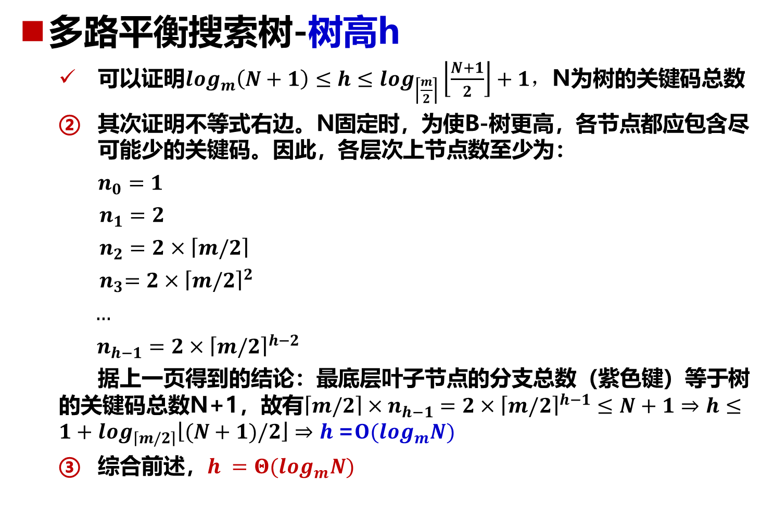
B树：多路平衡查找
多路平衡搜索树-树高h
可以证明$\log_{m}\left(N+1\right)≤h≤\log_{\left\lceil \frac{m}{2}\right\rceil }\left\lfloor \frac{N+1}{2}\right\rfloor +1，$N为树的关键码总数
其次证明不等式右边。N固定时，为使B-树更高，各节点都应包含尽可能少的关键码。因此，各层次上节点数至少为：
$n_{0}=1$
$n_{1}=2$
$n_{2}=2×\left\lceil m/2\right\rceil$
${ n}_{3}=2×{\left\lceil m/2\right\rceil }^{2}$
$…$
$$n_{h−1}=2×{\left\lceil m/2\right\rceil }^{h−2}$$
据上一页得到的结论：最底层叶子节点的分支总数（紫色键）等于树的关键码总数N+1，故有$\left\lceil m/2\right\rceil ×n_{h−1}=2×{\left\lceil m/2\right\rceil }^{h−1}≤N+1⇒h≤1+\log_{\left\lceil m/2\right\rceil }\left\lfloor (N+1)/2\right\rfloor$ $⇒h$=$Ο(\log_{m}N)$
综合前述，$h =Θ(\log_{m}N)$
5阶B-树((3,5)树)的高瘦情况

Slide 10
B-树 数据结构
template <typename T> struct BTNode { //B-树节点模板类
BTNodePosi(T) parent; //父节点
Vector<T> key; //关键码向量
Vector<BTNodePosi(T)> child; //孩子向量（其长度总比key多一）
BTNode() { parent = NULL; child.insert ( 0, NULL ); }
BTNode ( T e, BTNodePosi(T) lc = NULL, BTNodePosi(T) rc = NULL )
{
parent = NULL; //作为根节点，而且初始时
key.insert ( 0, e ); //只有一个关键码，以及
child.insert ( 0, lc ); child.insert ( 1, rc ); //两个孩子
if ( lc ) lc->parent = this; if ( rc ) rc->parent = this;
}
};

Slide 11
B-树 数据结构
template <typename T> class BTree { //B-树模板类
protected:
int _size; //存放的关键码总数
int _order; //B-树的阶次，至少为3——创建时指定，一般不能修改
BTNodePosi(T) _root; //根节点
BTNodePosi(T) _hot; //BTree::search()最后访问的非空节点位置
void solveOverflow ( BTNodePosi(T) ); //因插入而上溢之后的分裂处理
void solveUnderflow ( BTNodePosi(T) ); //因删除而下溢之后的合并处理
public:
…
}; //BTree

Slide 12
B-树：关键码查找
关键码查找
B-树结构适用于在相对更小的内存中，实现对大规模数据的高效操作
大规模数据如下图组织于外存，对于活跃的B-树，其根节点会常驻于内存；任一时刻通常只有另一节点常驻于内存
各节点内包含多个关键码，需经过多次内存比较，才能确定应该转入下一层哪个节点继续查找
找不大于e的最大关键码

Slide 13
B-树：关键码查找
关键码查找
25
25
13
34
43
49
13
34
43
49
7
19
22
28
37
40
41
46
52
7
19
22
28
37
40
41
46
52
查找41,经过与关键码25,34,43,37,40,41的比较而成功
查找42,经过与关键码25,34,43,37,40,41的比较,最后失败
template <typename T> BTNodePosi(T) BTree<T>::search ( const T& e ) { //在B-树中查找关键码e
BTNodePosi(T) v = _root; _hot = NULL; //从根节点出发
while ( v ) { //逐层查找
Rank r = v->key.search ( e ); //在当前节点中，找到不大于e的最大关键码（向量查找）
if ( ( 0 <= r ) && ( e == v->key[r] ) ) return v; //成功：在当前节点中命中目标关键码
_hot = v; v = v->child[r + 1]; //否则，转入对应子树（_hot指向其父）——需做I/O，最费时间
} //这里在向量内是二分查找，但对通常的_order可直接顺序查找
return NULL; //失败：最终抵达外部节点
}
复杂度：每次访问需做O(log_{m}N)次外存读取，为原先的1/log₂m。m通常为256至1024,故改进效率在一个数量级左右

Slide 14
B-树：关键码插入
关键码插入
首先调用search在树中查找关键码，若查找成功返回false
否则，查找过程终止于叶子节点的某个键码，其父节点为叶子节点_hot
调用向量的search接口，在_hot节点查找合适的插入位置
将关键码插入该位置r+1
判断并处理上溢（关键码个数大于m-1）,由solveOverflow函数进行处理
template <typename T> bool BTree<T>::insert ( const T& e ) { //将关键码e插入B树中
BTNodePosi(T) v = search ( e ); if ( v ) return false; //确认目标节点不存在
Rank r = _hot->key.search ( e ); //在节点_hot的有序关键码向量中查找合适的插入位置
_hot->key.insert ( r + 1, e ); //将新关键码插至对应的位置
_hot->child.insert ( r + 2, NULL ); //创建一个空子树指针
_size++; //更新全树规模
solveOverflow ( _hot ); //如有必要，需做分裂
return true; //插入成功
}

Slide 15
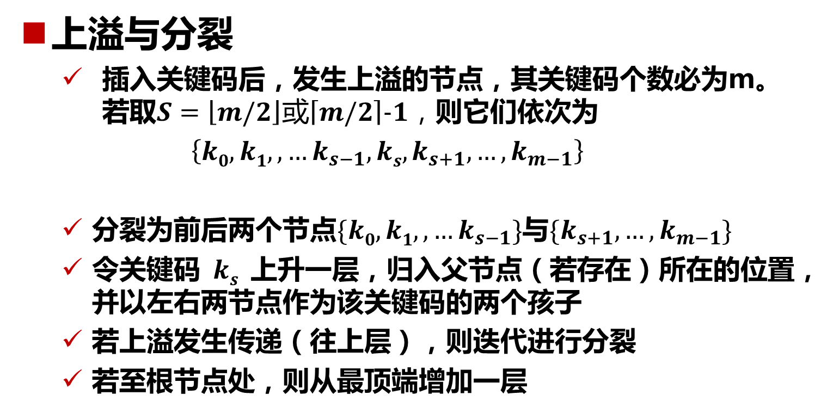
B-树：关键码插入
上溢与分裂
插入关键码后，发生上溢的节点，其关键码个数必为m。若取$S=\left\lfloor m/2\right\rfloor 或\left\lceil m/2\right\rceil −1，$则它们依次为
$$\left\{k0,k1,,…k_{s−1},ks,k_{s+1},…,k_{m−1}\right\}$$
分裂为前后两个节点$\{k0,k1,,…k_{s−1}\}$与${\{k}_{s+1},…,k_{m−1}\}$
令关键码$ks$上升一层，归入父节点（若存在）所在的位置，并以左右两节点作为该关键码的两个孩子
若上溢发生传递（往上层），则迭代进行分裂
若至根节点处，则从最顶端增加一层
分裂操作次数不会超过全树树高O(log_{m}N)

Slide 16
B-树：关键码插入
上溢与分裂（实例1,2）
68
5
62
68
77
5
62
68
77
89
5
37
62
77
89
17
20
31
37
41
56
17
20
31
37
41
56
17
20
31
41
56
5
37
62
68
77
5
37
62
68
77
89
5
37
62
68
77
89
17
20
31
41
56
17
20
31
41
56
17
20
31
41
56
m=6
(3,6)树
非根节点关键码最少2个，最多5个

Slide 17
B-树：关键码插入
上溢与分裂（实例3）
3阶B-树((2,3)树)
非根节点关键码最少1个，最多2个
53
53
插入29
36
77
89
36
77
89
19
23
41
51
75
79
84
97
19
23
29
41
51
75
79
84
97
上溢
53
插入45
53
23
36
77
89
23
36
77
89
19
29
41
51
75
79
84
97
19
29
41
45
51
75
79
84
97
上溢
53
上溢
36
53
23
36
45
77
89
23
45
77
89
19
29
41
51
75
79
84
97
19
29
41
51
75
79
84
97

Slide 18
B-树：关键码插入
上溢与分裂（实例3）
3阶B-树((2,3)树)
非根节点关键码最少1个，最多2个
插入87
36
53
36
53
上溢
23
45
77
89
23
45
77
84
89
19
29
41
51
75
79
84
87
97
19
29
41
51
75
79
87
97
53
上溢
36
53
84
上溢
36
84
23
45
77
89
23
45
77
89
19
29
41
51
75
79
87
97
19
29
41
51
75
79
87
97

Slide 19
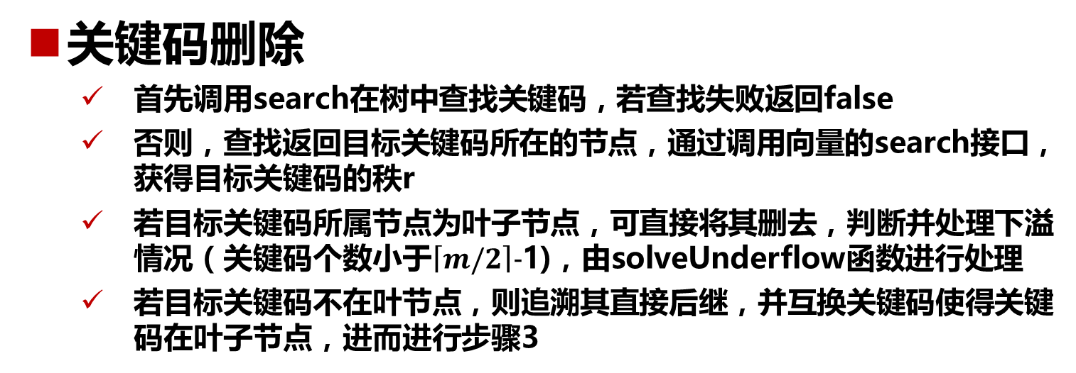
B-树：关键码删除
关键码删除
首先调用search在树中查找关键码，若查找失败返回false
否则，查找返回目标关键码所在的节点，通过调用向量的search接口，获得目标关键码的秩r
若目标关键码所属节点为叶子节点，可直接将其删去，判断并处理下溢情况（关键码个数小于$\left\lceil m/2\right\rceil −$1)，由solveUnderflow函数进行处理
若目标关键码不在叶节点，则追溯其直接后继，并互换关键码使得关键码在叶子节点，进而进行步骤3
template <typename T> bool BTree<T>::remove ( const T& e ) { //从BTree树中删除关键码e
BTNodePosi(T) v = search ( e ); if ( !v ) return false; //确认目标关键码存在
Rank r = v->key.search ( e ); //确定目标关键码在节点v中的秩（由上，肯定合法）
if ( v->child[0] ) { //若v非叶子，则e的后继必属于某叶节点
BTNodePosi(T) u = v->child[r+1]; //在右子树中一直向左，即可
while ( u->child[0] ) u = u->child[0]; //找出e的后继
v->key[r] = u->key[0]; v = u; r = 0; //并与之交换位置
} //至此，v必然位于最底层，且其中第r个关键码就是待删除者
v->key.remove ( r ); v->child.remove ( r + 1 ); _size--; //删除e以及其下两个外部节点之一
solveUnderflow ( v ); //如有必要，需做旋转或合并
return true;
}

Slide 20
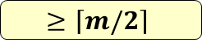
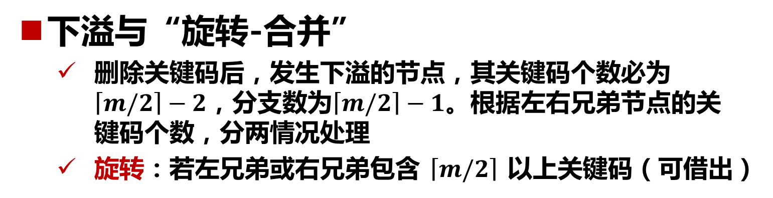
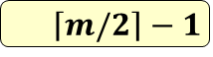
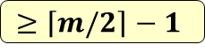
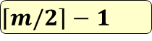
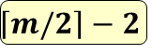
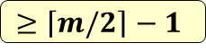
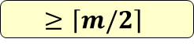
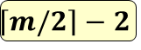
B-树：关键码删除
下溢与“旋转-合并”
删除关键码后，发生下溢的节点，其关键码个数必为$\left\lceil m/2\right\rceil −2$，分支数为$\left\lceil m/2\right\rceil −1$。根据左右兄弟节点的关键码个数，分两情况处理
旋转：若左兄弟或右兄弟包含$\left\lceil m/2\right\rceil$以上关键码（可借出）
P
y
P
x
L
V
L
V
$$≥\left\lceil m/2\right\rceil$$
$$\left\lceil m/2\right\rceil −2$$
$$≥\left\lceil m/2\right\rceil −1$$
$\left\lceil m/2\right\rceil −1$
x
y
下溢节点向父亲借一关键码，父亲再向左兄弟借一关键码
P
y
P
x
V
$$\left\lceil m/2\right\rceil −2$$
$$≥\left\lceil m/2\right\rceil$$
R
V
$$\left\lceil m/2\right\rceil −1$$
$$≥\left\lceil m/2\right\rceil −1$$
R
x
y
下溢节点向父亲借一关键码，父亲再向右兄弟借一关键码

Slide 21
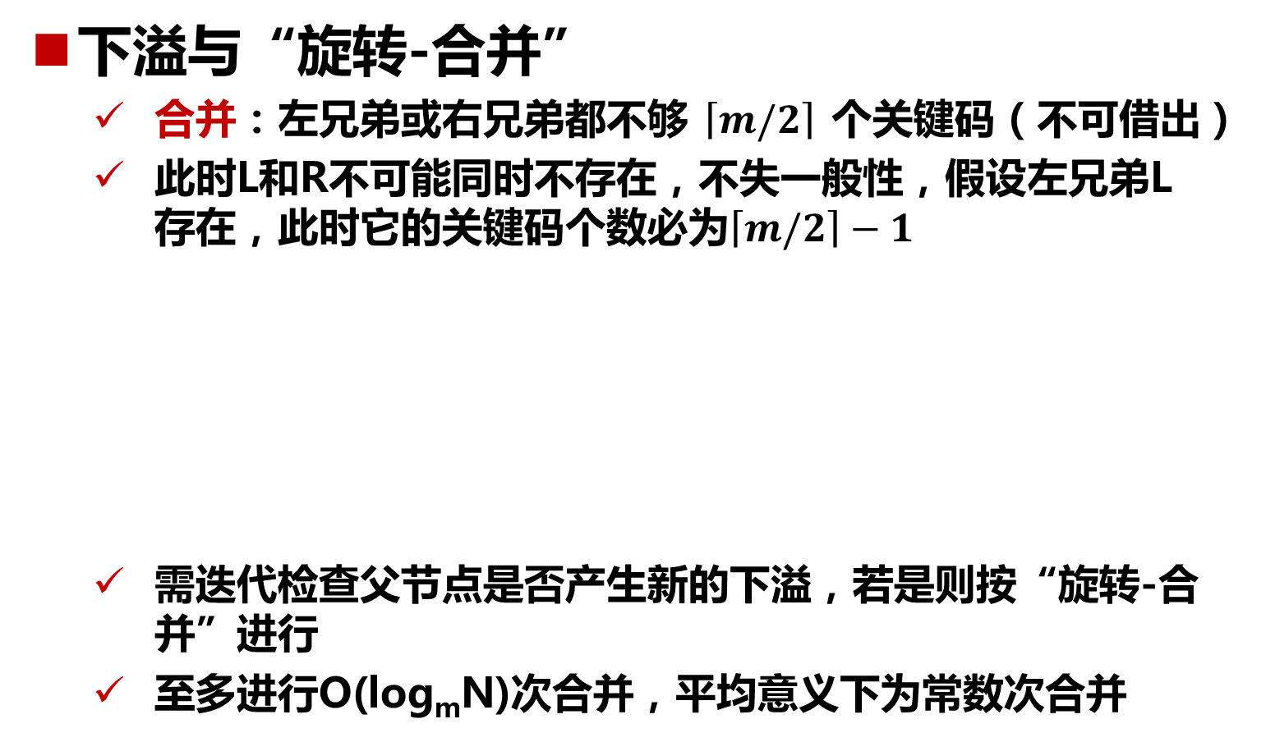
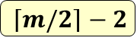
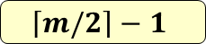
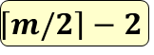
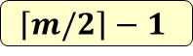
B-树：关键码删除
下溢与“旋转-合并”
合并：左兄弟或右兄弟都不够$\left\lceil m/2\right\rceil$个关键码（不可借出）
此时L和R不可能同时不存在，不失一般性，假设左兄弟L存在，此时它的关键码个数必为$\left\lceil m/2\right\rceil −1$
需迭代检查父节点是否产生新的下溢，若是则按“旋转-合并”进行
至多进行O(log_{m}N)次合并，平均意义下为常数次合并
P
y
P
V
L
V
L
$$\left\lceil m/2\right\rceil −1$$
$$\left\lceil m/2\right\rceil −2$$
$$\left\lceil m/2\right\rceil −1$$
y
$\left\lceil m/2\right\rceil −2$
下溢节点向父亲借一关键码，然后与左兄弟粘成一节点

Slide 22
B-树：关键码删除
下溢与“旋转-合并” （实例）
3阶B-树((2,3)树)
53
删除41
53
36
77
89
36
77
89
19
41
51
64
75
79
84
97
19
51
64
75
79
84
97
删除53
64
64
36
77
89
36
77
89
19
51
53
75
79
84
97
19
51
75
79
84
97
非根节点关键码最少1个，最多2个

Slide 23
B-树：关键码删除
下溢与“旋转-合并” （实例）
3阶B-树((2,3)树)
64
删除75
64
36
77
89
36
77
89
19
51
75
79
84
97
19
51
79
84
97
删除84
64
64
36
79
89
36
79
89
19
51
77
84
97
19
51
77
97
非根节点关键码最少1个，最多2个

Slide 24
B-树：关键码删除
下溢与“旋转-合并” （实例）
3阶B-树((2,3)树)
64
合并
64
删除51
64
36
79
89
36
89
36
89
19
51
77
97
19
51
77
79
97
19
77
79
97
合并
64
合并
89
64
89
64
89
19
36
77
79
97
19
36
77
79
97
19
36
77
79
97
非根节点关键码最少1个，最多2个

Slide 25



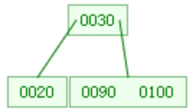
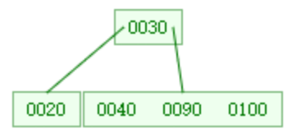
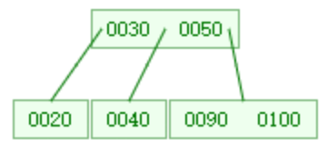
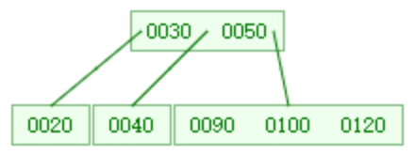
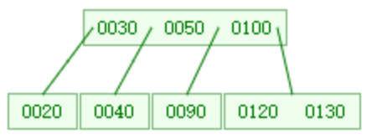
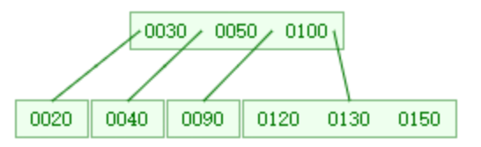
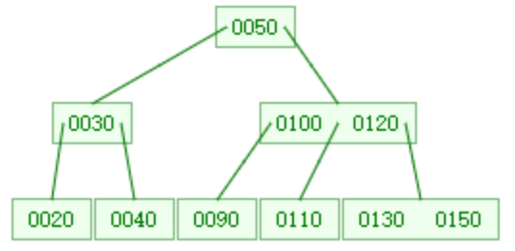
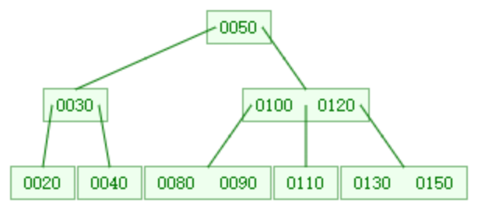
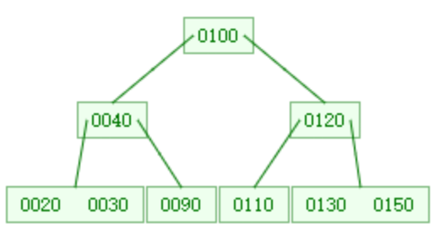
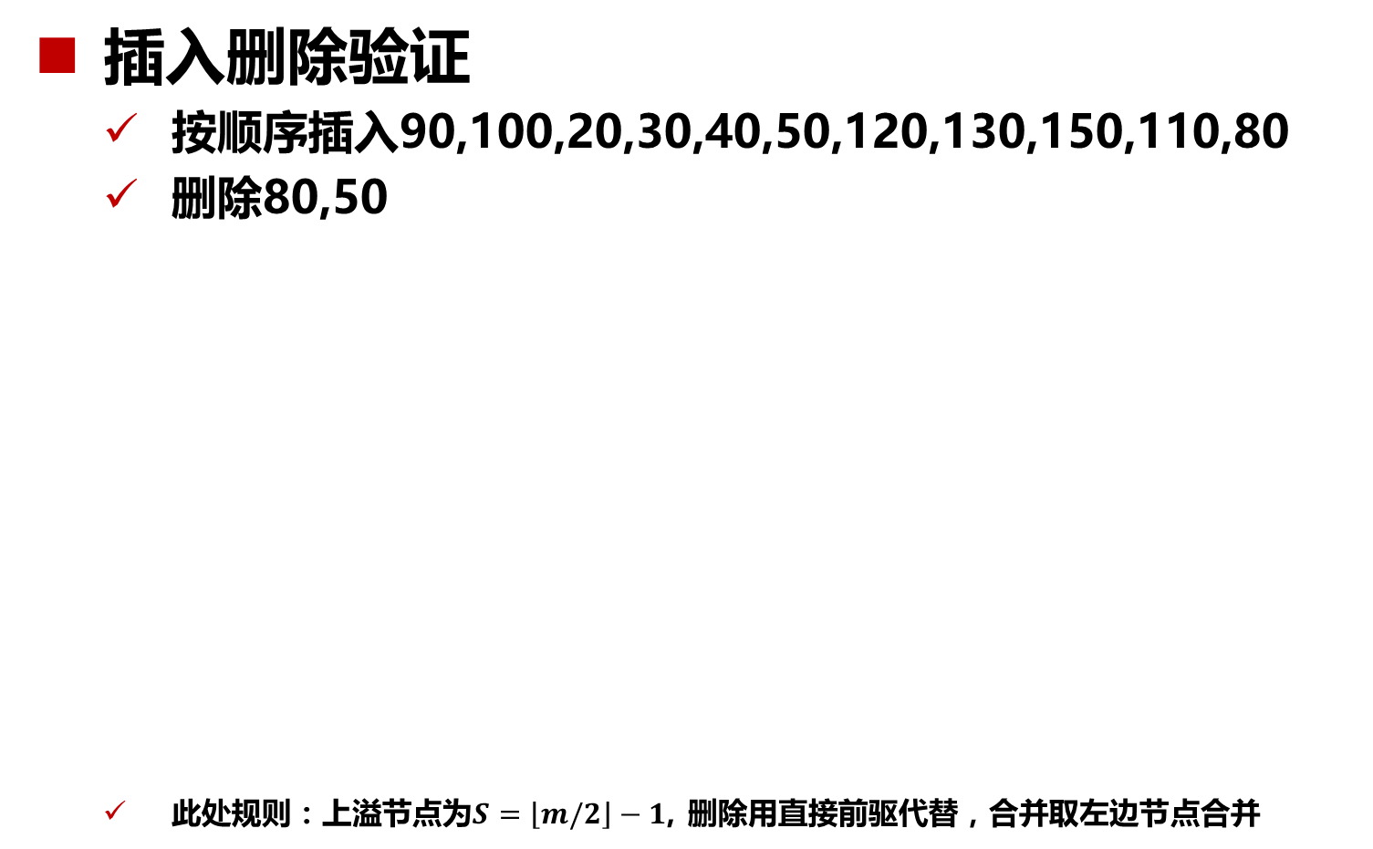
B-树：插入删除验证
插入删除验证
按顺序插入90,100,20,30,40,50,120,130,150,110,80
删除80,50
此处规则：上溢节点为$S=\left\lfloor m/2\right\rfloor −1$, 删除用直接前驱代替，合并取左边节点合并
4阶B-树((2,4)树)
非根节点关键码最少1个，最多3个
https://www.cs.usfca.edu/~galles/visualization/BTree.html

Slide 26
回顾：AVL树平衡化旋转
g
g
g
g
p
T₃
T₀
p
p
T₃
T₀
p
v
T₂
T₁
v
T₀
v
v
T₃
T₀
T₁
T₂
T₃
T₁
T₂
T₁
T₂
单步调整完成
单步调整完成
第一步
调整
第一步
调整
g
g
p
p
v
T₃
T₀
v
v
g
g
v
p
T₂
p
T₁
T₀
T₁
T₂
T₃
T₀
T₁
T₂
T₃
T₀
T₁
T₂
T₃

Slide 27
回顾：AVL树平衡化旋转
g
g
g
g
p
T₃
T₀
p
p
T₃
T₀
p
v
T₂
T₁
v
T₀
v
v
T₃
T₀
T₁
T₂
T₃
T₁
T₂
T₁
T₂
单步调整完成
单步调整完成
第二步
调整
第二步
调整
p
p
v
v
v
g
g
v
p
g
g
p
T₀
T₁
T₂
T₃
T₀
T₁
T₂
T₃
T₀
T₁
T₂
T₃
T₀
T₁
T₂
T₃

Slide 28
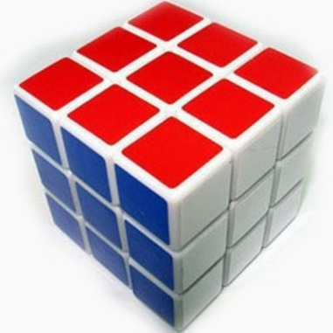
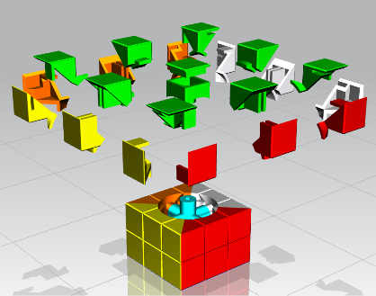
回顾：AVL树 3+4 组装
统一重平衡算法：四类情况最后都得到如下结果
b
a
c
T₀
T₁
T₂
T₃
旋转变换
繁琐，需记规则
直接拆分组装
中序遍历为：T₀,a,T₁,b,T₂,c,T₃
确定g,p,v节点与a,b,c的对应关系；

Slide 29
回顾：AVL树 删 除
节点删除实例
1
M
-1
-1
E
P
-1
-1
1
1
C
J
N
R
1
0
1
0
0
1
-1
B
D
H
K
O
Q
T
0
1
0
0
0
A
G
I
L
S
0
F
树的初始状态

Slide 30
回顾：AVL树 删 除
节点删除实例
1
M
-1
-1
E
P
O
-1
-1
1
1
C
J
N
R
1
0
1
0
0
1
-1
B
D
H
K
O
Q
T
0
1
0
0
0
A
G
I
L
S
0
F
删除节点P，用P的中序直接前驱O替代，进而删除O

Slide 31
回顾：AVL树 删 除
节点删除实例
1
M
-1
E
P
-2
O
0
-1
1
1
C
J
N
R
1
0
1
0
1
-1
B
D
H
K
Q
T
0
1
0
0
0
A
G
I
L
S
0
F
O节点最小失衡子树根，R为其最大高度孩子，
T为R的最大高度孩子，QRT构成做单旋转

Slide 32
回顾：AVL树 删 除
节点删除实例
单次调整（4种可能的旋转平衡，或一次3+4组装调整）完后，可能会产生新的不平衡
g
2
M
-1
E
P
0
p
R
0
1
1
1
C
J
v
O
T
1
0
1
0
0
0
-1
B
D
H
K
N
Q
S
0
1
0
0
T₃
A
G
I
L
T₂
T₀
0
F
调整后M的右子树高度减少1，与左子树高度变为2，需要继续调整节点M
T₁

Slide 33
回顾：AVL树 删 除
节点删除实例
0
2
M
J
-1
0
-1
0
M
P
E
R
0
1
1
1
C
J
O
T
1
0
1
0
0
0
-1
B
D
H
K
N
Q
S
0
1
0
0
T₃
A
G
I
L
T₂
T₀
0
F
T₁

Slide 34
回顾：AVL树 删 除
节点删除的特性
删除点的父节点就可能出现非平衡情况
由于删除后的调整导致最小非平衡子树根节点的高度降低1，因而可能会在更高的父节点产生新的不衡
在某子树调整完后，需要迭代地从下往上检查该子树的祖先，如发现新的非平衡子树，则迭代调整
复杂度分析: 重平衡节点都是x的祖先，因此最多O(logn)次重平衡（旋转或重构），总体复杂度O(logn)
可否实现任何一次动态操作（插入和删除），引起的拓扑结构变化量（旋转或重构操作）不致超过O(1)？
AVL树插入删除演示：https://cs.usfca.edu/~galles/visualization/AVLtree.html

Slide 35
红黑树：背景
背景与目标
任何一次动态操作（插入和删除），引起的结构变化量不致超过O(1)
13
任意节点非红即黑
8
17
1
11
15
25
NIL
6
NIL
NIL
NIL
NIL
22
27
NIL
NIL
NIL
NIL
NIL
NIL

Slide 36
红黑树：背景
背景与目标
任何一次动态操作（插入和删除），引起的结构变化量不致超过O(1)
1972年由Rudolf Bayer发明的，当时被称为平衡二叉B树
1978年被Leo J. Guibas 和 Robert Sedgewick 修改为如今的“红黑树“
它虽然是复杂的，但它的最坏情况运行时间也是非常良好的，并且在实践中是高效的
它的统计性能要优于AVL树。因此，红黑树在很多地方都有应用。在C++ STL中，很多部分(包括set, multiset, map, multimap)应用了红黑树的变体

Slide 37

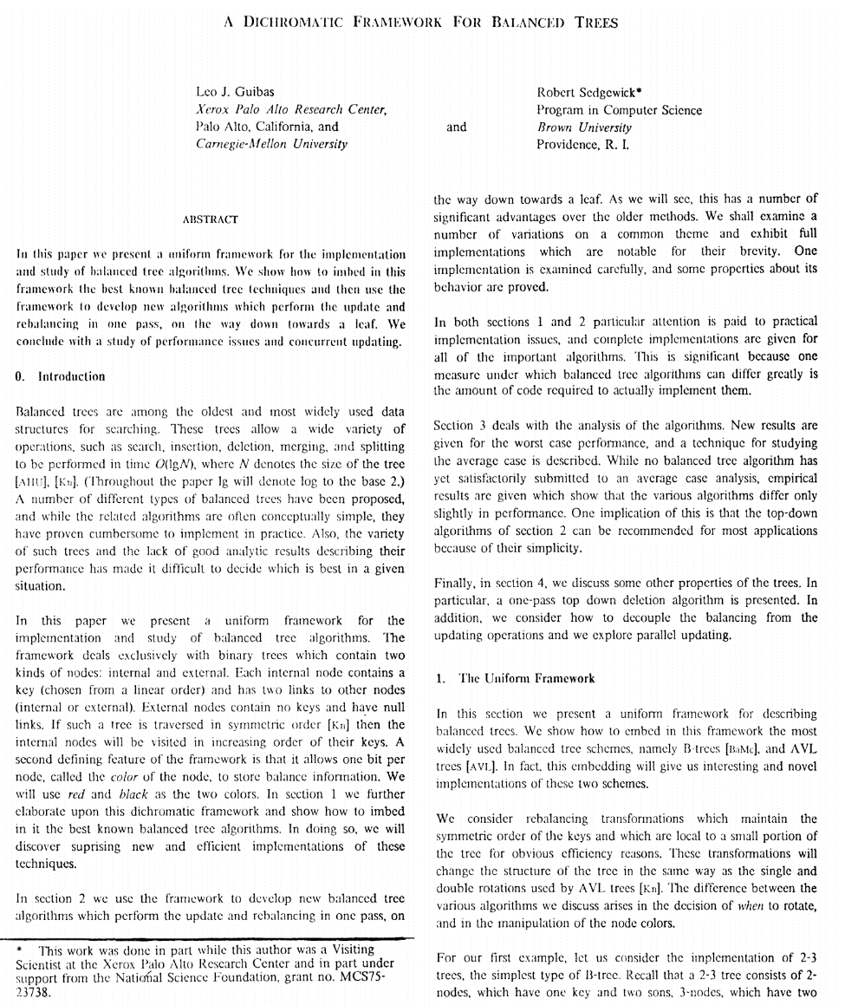

红黑树：背景
Leo J. Guibas

Slide 38
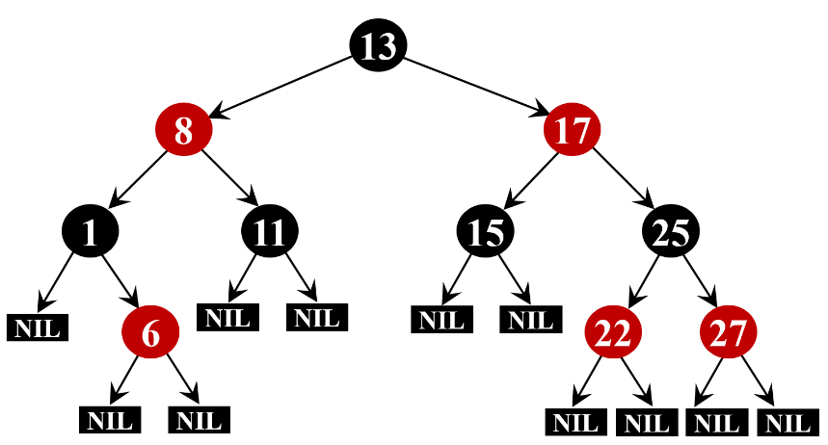
红黑树：特性
定义与条件
根节点为黑色
外部节点NIL均为黑色
其余节点若为红色，其父节点和孩子为黑
从任一外部节点到根节点沿途，经过的黑节点数目一样
任一从根到外部节点的通路，不存在相邻的两个红节点。推知，所经过的黑节点个数必然大于等于红节点
黑深度
除去根节点，沿途所经过黑节点（包括外部节点）总数称为该节点黑深度；根节点黑深度为0
黑高度
除去外部节点，沿途所经过黑节点总数称为该节点黑高度；外部节点黑高度为0，根节点黑高度为全树黑高度
黑深度=黑高度=2

Slide 39
红黑树：等价性
提升变换
自顶向下，每遇一个红节点，都将其对应子树整体提升一层，从而与父节点（必为黑）对齐，二者联边调整为横向
每棵红黑树等价于一棵(2,4)树，前者节点对应后者关键码
通往红节点的边对B-树高度无贡献，在图中为虚线
D
D
B
B
D
B
B
F
E
A
C
A
C
E
A
C
A
C
E
G
B
B
D
B
D
B
D
F
A
C
A
C
E
A
C
E
A
C
E
G

Slide 40
红黑树：等价性
提升变换
转换后的(2,4)树每个节点应包含且仅包含一个黑关键码
红色关键码不超过两个
若有两红色关键码，必有黑色关键码居中
13
8
13
17
8
17
1
6
11
15
22
25
27
1
11
15
25
N
N
N
N
N
N
N
N
N
N
N
4阶B-树((2,4)树)
NIL
6
NIL
NIL
NIL
NIL
22
27
8
13
17
NIL
NIL
NIL
NIL
NIL
NIL
任意(2,4)-树，是否对应一红黑树？是否唯一？
1
6
11
15
22
25
27
N
N
N
N
N
N
N
N
N
N
N

Slide 41
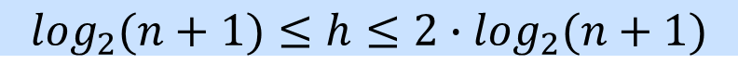
红黑树：平衡性
平衡性
由B-树特性，红黑树的黑高度是平衡的，但计入红节点后，整体的高度还是平衡的吗？
可以证明红黑树高度h满足
左边公式显然成立
若黑树高为H，则根据B-树的高度结论有
另一方面，任一通路不包含相邻的红节点，故
$$\log_{2}(n+1)≤h≤2∙\log_{2}(n+1)$$
$H≤1+\log_{\left\lceil \frac{4}{2}\right\rceil }\left\lfloor \frac{n+1}{2}\right\rfloor ≤1+\log_{2}(\frac{n+1}{2})$ $≤\log_{2}(n+1)$
$$h≤2H≤2{∙log}_{2}(n+1)$$
红黑树的适度平衡标准进一步放宽（相比于AVL树），节点左右子树高度不超过两倍，降低动态调整成本

Slide 42
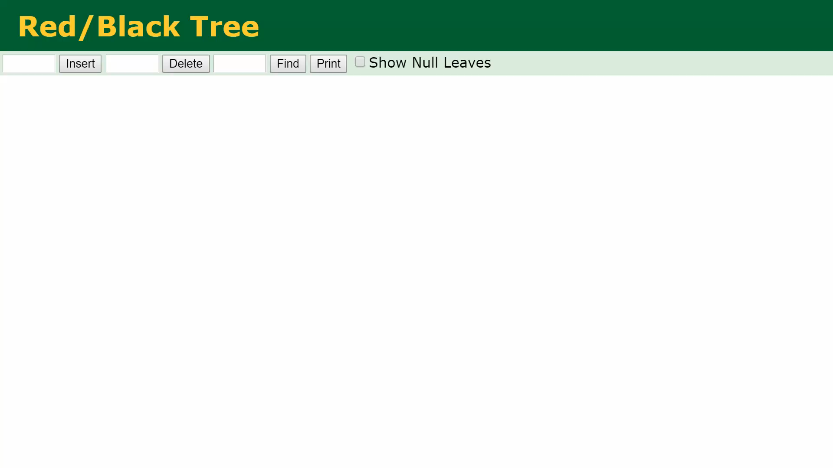
红黑树：节点插入
节点插入演示
https://cs.usfca.edu/~galles/visualization/RedBlack.html

Slide 43
红黑树：节点插入
节点插入
首先调用search在树中查找关键码，若查找成功返回false
否则，在查找终止位置x处创建节点，并为它染成红色
红黑树的4条准则仅有3可能不满足，即新入的红节点的父亲也为红色，此时需解决双红缺陷，调用SolveDoubleRed()
找出节点x的父节点p，祖父节点g，叔父节点u，视u的颜色，分情况进行双红缺陷处理
template <typename T> BinNodePosi(T) RedBlack<T>::insert (const T& e){//将e插入红黑树
BinNodePosi(T) & x = search (e); if (x) return x; //确认目标不存在（留意对_hot的设置）
x = new BinNode<T> (e, _hot, NULL, NULL, -1); _size++; //创建红节点x：以_hot为父，黑高度-1
solveDoubleRed ( x ); return x ? x : _hot->parent; //经双红修正后，即可返回
} //无论e是否存在于原树中，返回时总有x->data == e
BinNode ( T e, BinNodePosi(T) p = NULL, BinNodePosi(T) lc = NULL, BinNodePosi(T) rc = NULL, int h = 0, int l = 1, RBColor c = RB_RED ) :
data (e), parent (p), lc (lc), rc (rc), height (h), npl (l), color (c) { }

Slide 44
红黑树：节点插入
双红修正（RR-1）
按双红假设，父节点p为红，祖父g必为黑，因g为内部节点，其必有另一孩子u(可能为外部节点)，若u为黑色
由路径所经过黑节点数目相等，推知T₀,T₁,T₂根节点都为黑
g
b
g
右单旋p,g
颜色对调
双旋
g,x
颜色对调
p
T₃
p
T₃
u
a
c
u
x
T₂
T₀
T₀
x
T₁
T₂
T₃
T₀
T₁
T₁
T₂
x
p
g
a
b
c
p
x
g
u
T₀
T₁
T₂
u
u

Slide 45
红黑树：节点插入
双红修正（RR-2）
若u为红色，u的左右孩子非空且根节点为黑色
T₀,T₁,T₂,T₃,T₄ 的根节点都为黑
局部调整仅需进行颜色更改
g
g
p,u颜色转黑，g颜色转红
p
u
p
u
x
T₂
T₃
T₄
x
T₂
T₃
T₄
T₀
T₁
T₀
T₁
g
x
p
g
u
g转红并上溢
x
p
u
T₀
T₁
T₂
T₃
T₄

Slide 46
红黑树：节点插入
双红修正（RR-2）
若u为红色，u的左右孩子非空且根节点为黑色
T₀,T₁,T₂,T₃,T₄ 的根节点都为黑
局部调整仅需进行颜色更改
g
p,u颜色转黑，g颜色转红
g
p
u
p
u
T₀
x
T₃
T₄
T₀
x
T₃
T₄
T₁
T₂
T₁
T₂
g
p
x
g
u
p
x
u
g转红并上溢
T₀
T₁
T₂
T₃
T₄

Slide 47
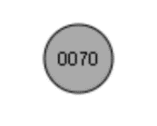
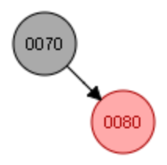
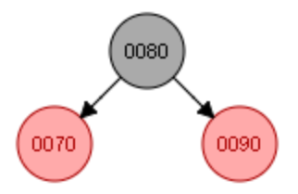
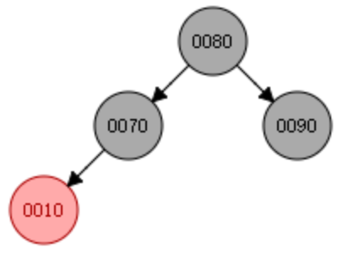
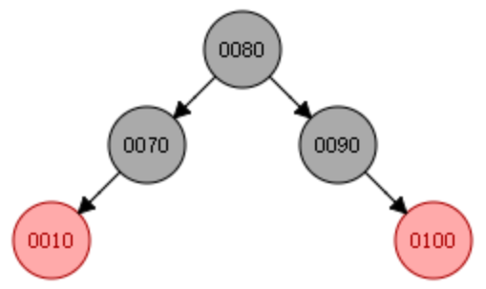
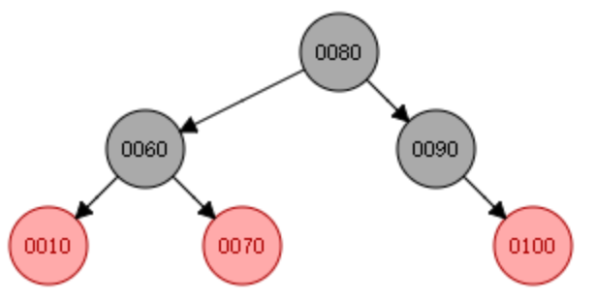
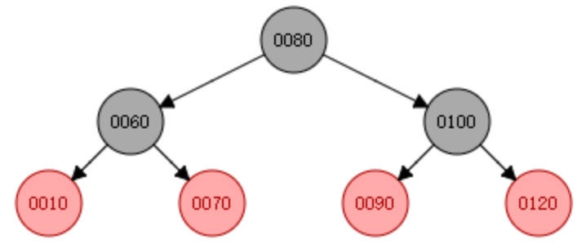
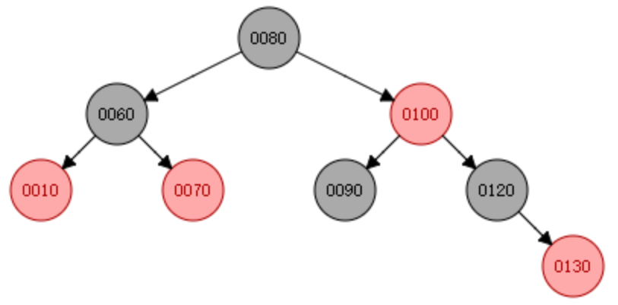
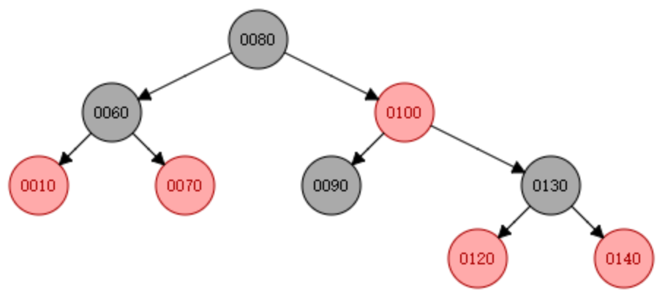
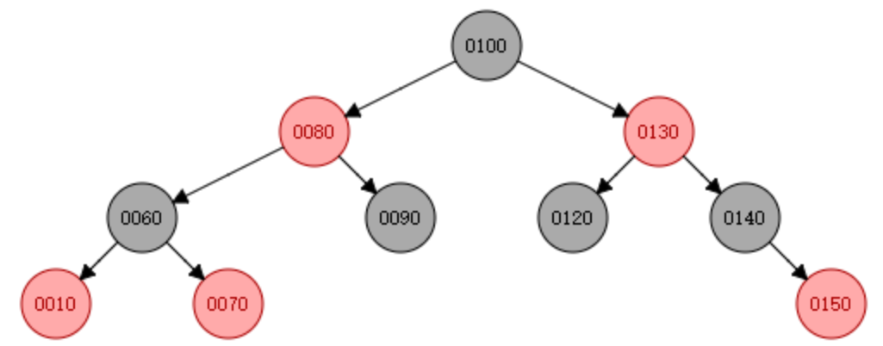
红黑树：节点插入
节点插入验证
按顺序插入节点 70,80,90,10,100,60,120,130,140,150
RR-2
RR-1
RR-1
RR-2
RR-1
RR-2 + RR-1

Slide 48
红黑树：节点插入
双红修正复杂度
虽然情况2会上升而迭代调整，但调整仅涉及颜色转变
一旦进入RR-1，则只需1~2次旋转调整，即可终止整个调整过程
需要的拓扑调整次数为常数复杂度
u->color==B?
Y
N
zag+zig
recoloring
done
recoloring
情况 |  | #旋转 | #染色 | 单轮修正之后
RR-1 | u为黑 | 1~2 | 2 | 调整随即完成
RR-2 | u为红 | 0 | 3 | 或再次双红但必上升两层

Slide 49
红黑树：节点删除
节点删除
类似节点插入，需解决双黑缺陷，分四种情况，参考教材对应章节
情况 |  | #旋转 | #染色 | 单轮修正之后
BB-1 | 黑s有红子t | 1~2 | 3 | 调整随即完成
BB-2-R | 黑s无红子t, p红 | 0 | 2 | 调整随即完成
BB-2-B | 黑s无红子t, p黑 | 0 | 1 | 必然再次双黑，但将上升一层
BB-3 | 红s | 1 | 2 | 转为BB-1或BB-2-R
一旦某步迭代中做过节点的旋转调整，整个修复过程便会随即完成，因此与双红修正一样，
双黑修正的整个过程也仅涉及常数次的拓扑结构调整

